Slide 1
Interfaces Homme-Machine
Interactions Multimodales
Professeur: Catherine Recannati
Mounir Ilyass – M2 PLS

Slide 2
Plan
Introduction
Concepts de multimodalités
Systèmes multimodaux
Types de multimodalités
Conclusion

Slide 3
Introduction
Concepts
Systèmes multimodaux
Types de multimodalités
Conclusion
Des systèmes capables d'interpréter les moyens d'expression de l'être humain.
Assurer la combinaison et la coopération de ces moyens.
L'interaction multimodale relève de la combinaison plusieurs moyens de communication entre l'utilisateur et la machine. Cette communication est parfois basée sur :
un langage naturel
langages graphiques
les langages de commande.

Slide 4
CONCEPTS

Slide 5
Introduction
Concepts
Systèmes multimodaux
Types de multimodalités
Conclusion
Modes :
Dans une communication entre deux entités communicantes, le mode de communication mis en jeu se rapporte, à l'organe utilisé pour percevoir ou produire des informations :
Organes | Modes correspondants
Yeux | Visuel
Oreille | Auditif
Nez | Olfactif
Langue | Gustatif
enveloppe corporelle, couches musculaires, récepteurs articulatoires et vestibulaires. | tactilo-proprio-kinesthésique (TPK)

Slide 6
Introduction
Concepts
Systèmes multimodaux
Types de multimodalités
Conclusion
Modes :
Le mode oral : poumons, cordes vocales, langue, lèvres...
Le mode actionnel : mains, bras, tête, visage...
Organes | Modes correspondants
Système vocale | Orale
Système musculaire | Actionnel ou gestuel

Slide 7
Introduction
Concepts
Systèmes multimodaux
Types de multimodalités
Conclusion
Modalités :
En nous positionnant toujours du côté de l'être humain ,la modalité est définie par la structure des informations échangées, telle qu'elle est perçue par l’être humain .
Dans l’autre sens la machine est perçue comme un être humain imaginaire.
Exemples :
Pour désigner un appel entrant sur un cellulaire, on utilise plusieurs modalités: auditive (sonnerie), visuelle (texte, image, luminosité), tactile (vibration), etc.
le bruit, la musique, la parole sont des modalités du mode sonore.

Slide 8
Introduction
Concepts
Systèmes multimodaux
Types de multimodalités
Conclusion
Multimodalité:
la multimodalité reflète le caractère de multiplicité des modalités pour un même système interactif
Un système est dit multimodal s’il dispose d’au moins deux modalités pour un sens donné (entrée ou sortie).
Exemples :
« Mets ça ici » est la combinaison de la modalité gestuelle et vocale.
La sonnerie et la luminosité, pour signaler un appel.
Un GPS donne des indications visuelles et sonores.

Slide 9
Introduction
Concepts
Systèmes multimodaux
Types de multimodalités
Conclusion
Multimodalité VS Multimédia
Multimodalité
Multimédia
=
Parole
Vision
Écriture
geste
Microphone
écran
Clavier
souris, caméra
/

Slide 10
Systèmes multimodaux

Slide 11
Introduction
Concepts
Systèmes multimodaux
Types de multimodalités
Conclusion
Un système multimodal utilise plusieurs modes d’interaction pour produire un énoncé.
Il permet d’utiliser les modalités les mieux adaptées aux préférences de l’utilisateur, à son degré d’habileté et à la nature de la tâche à accomplir.
Il traite les différents types de données à des niveaux d'abstractions divers.
Il possède un processus de compréhension. Il doit également posséder les capacités d’interpréter les données (commandes) provenant de plusieurs modalités.

Slide 12
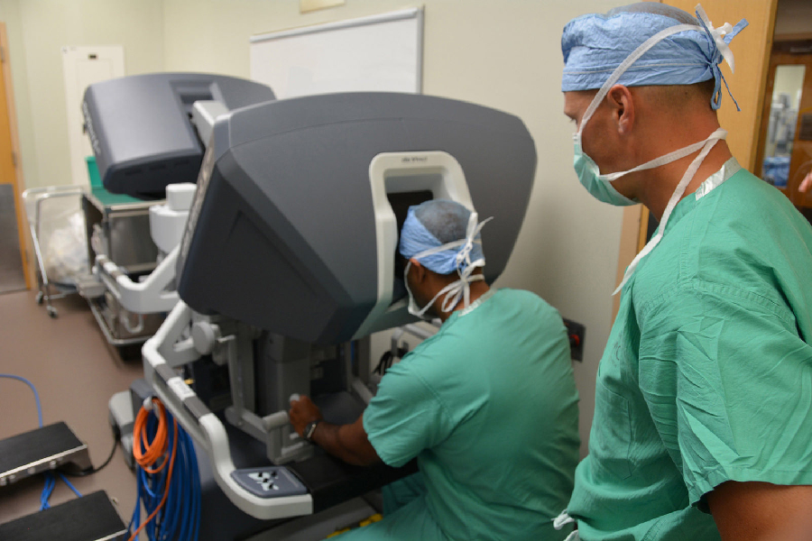
Introduction
Concepts
Systèmes multimodaux
Types de multimodalités
Conclusion
Variété des systèmes multimodaux
Le domaine médical s’intéresse de plus en plus aux systèmes multimodaux, qui semblent offrir des possibilités de sécurité et d’efficacité pour certaines chirurgies jugées trop invasives.
les chirurgiens sont maintenant aidés par des systèmes de guidage précis et sûrs.
Par exemple, le système CASPER assiste le chirurgien lors de la réalisation d’une ponction péricardique en repérant la position 3D et la trajectoire de l’aiguille de ponction en fonction de la trajectoire prévue.

Slide 13
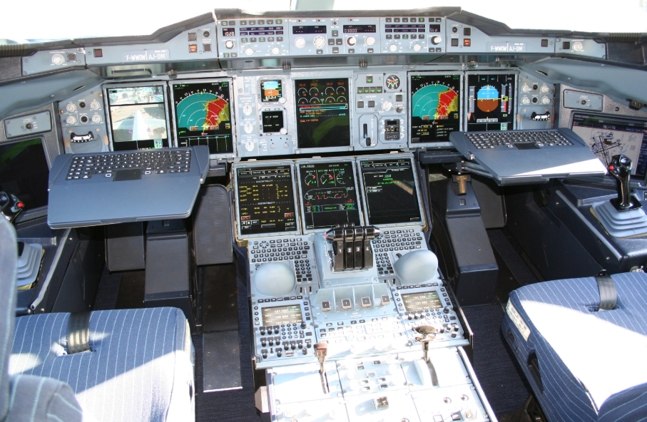
Introduction
Concepts
Systèmes multimodaux
Types de multimodalités
Conclusion
Variété des systèmes multimodaux
Le domaine aéronautique civil utilise de plus en plus de modalités.
les joysticks pour le contrôle de l’avion
les manettes des gaz et les multiples boutons
l’utilisation des surfaces tactiles
des dispositifs de pointage ou des systèmes de reconnaissance vocale font leur apparition.
Par exemple, l’A380 utilise un dispositif de pointage de style trackball dans son cockpit et permet aux pilotes de manipuler directement les objets graphiques à l’écran.

Slide 14
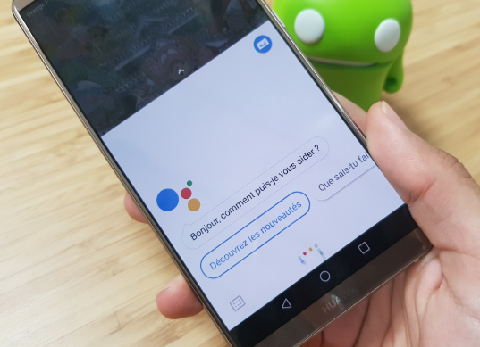
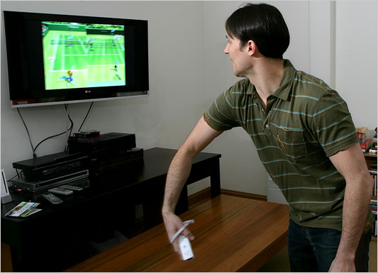
Introduction
Concepts
Systèmes multimodaux
Types de multimodalités
Conclusion
Variété des systèmes multimodaux
Les téléphones portables sont équipés, en plus du clavier, d’un système de reconnaissance vocale permettant par exemple de lancer directement un appel en prononçant simplement le nom du correspondant.
Les consoles de jeux couplent écran tactile et boutons classiques ou proposent des manettes de jeux qui intègrent des capteurs de mouvement permettant, par exemple, de les utiliser comme des raquettes de tennis (Wii)

Slide 15
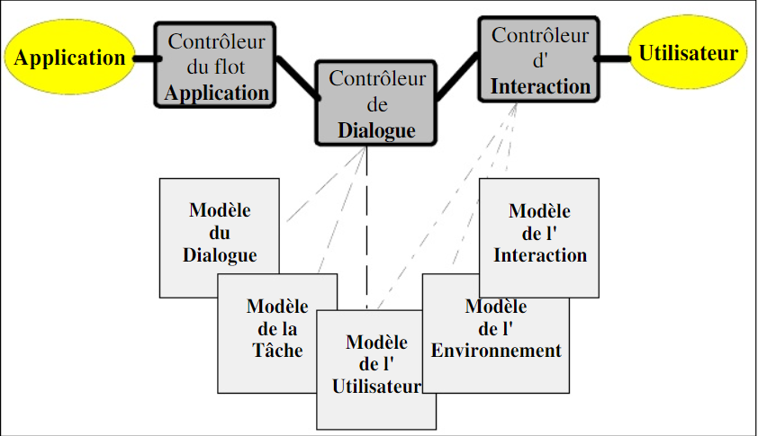
Introduction
Concepts
Systèmes multimodaux
Types de multimodalités
Conclusion
Architecture d’un système :

Slide 16
Introduction
Concepts
Systèmes multimodaux
Types de multimodalités
Conclusion
Architecture d’un système : Les contrôleurs
Contrôleur de dialogue
chargé du contenu sémantique des échanges
Contrôleur d'interaction
chargé des formes de présentations des messages.
transmet la sémantique des entrées au contrôleur de dialogue
décide la présentation la plus adéquate, en fonction de l'état de chaque modèle

Slide 17
Introduction
Concepts
Systèmes multimodaux
Types de multimodalités
Conclusion
Architecture d’un système : Les contrôleurs
Modèle du dialogue
est représenté par une structure hiérarchique définissant les enchaînements possibles entre différentes situations et incluant différentes.
Lorsque la communication est parfaite, le dialogue est entièrement guidé par le modèle de la tâche.
Modèle de la tâche
fournit une description sémantique des objets qui seront manipulés pendant l'interaction
prenant en compte les relations conceptuelles entre ceux-ci.
Le modèle inclut une représentation des buts et sous-buts

Slide 18
Le
modèle de l'environnement
s'est avéré important dans l'étude menée, ce qui peut êtredû en partie au domaine de l'application de référence (avionique, navigation spatiale)
[Barès et al. 92]. Il contient des informations sur le contexte, influant sur le choix des différentsmédias, ainsi que les règles d'exploitation de ces connaissances. Le niveau de bruit et lesfréquences de vibration, par exemple, indiquent si la reconnaissance vocale peut être considéréecomme fiable ou momentanément inutilisable. Les paramètres de ce modèle sont constammentremis à jour par l'intermédiaire de capteurs de contexte.Le
modèle de l'interaction
constitue une spécificité de l'interaction multimodale. Il contientles descriptions de chaque média (reconnaissance vocale, synthèse vocale, gant numérique,oculomètre, écran, etc.) en termes de capacités, conditions d'utilisation et contraintes decombinaison. Le problème des temps de réaction différents nécessite notamment un historiquerelatif à chaque média, afin de rendre possible l'interprétation d'entrées simultanées ainsi que lagestion de sorties multiples
Introduction
Concepts
Systèmes multimodaux
Types de multimodalités
Conclusion
Architecture d’un système : Les contrôleurs
Modèle de l'utilisateur
connaissances de niveau linguistique
modélisation de son savoir sur le système
modélisation de son niveau d'expertise
Interprétation des gestes, mimiques ,les formes lexicales et syntaxiques…etc.
Personnalisation de l’interface en fonction des : préférences, aptitudes ou handicaps éventuels
gestion dynamique de l'interaction en fonction de l'état courant (il parle, il regarde l'écran)

Slide 19
Le
modèle de l'environnement
s'est avéré important dans l'étude menée, ce qui peut êtredû en partie au domaine de l'application de référence (avionique, navigation spatiale)
[Barès et al. 92]. Il contient des informations sur le contexte, influant sur le choix des différentsmédias, ainsi que les règles d'exploitation de ces connaissances. Le niveau de bruit et lesfréquences de vibration, par exemple, indiquent si la reconnaissance vocale peut être considéréecomme fiable ou momentanément inutilisable. Les paramètres de ce modèle sont constammentremis à jour par l'intermédiaire de capteurs de contexte.Le
modèle de l'interaction
constitue une spécificité de l'interaction multimodale. Il contientles descriptions de chaque média (reconnaissance vocale, synthèse vocale, gant numérique,oculomètre, écran, etc.) en termes de capacités, conditions d'utilisation et contraintes decombinaison. Le problème des temps de réaction différents nécessite notamment un historiquerelatif à chaque média, afin de rendre possible l'interprétation d'entrées simultanées ainsi que lagestion de sorties multiples
Introduction
Concepts
Systèmes multimodaux
Types de multimodalités
Conclusion
Architecture d’un système : Les contrôleurs
Modèle de l'environnement
informations sur le contexte
choix des différents médias
les règles d'exploitation de ces connaissances (Le niveau de bruit et les fréquences de vibration..etc)
Modèle de l'interaction
spécificité de l'interaction multimodale
descriptions de chaque média (reconnaissance vocale, synthèse vocale, gant numérique,oculomètre, écran, etc
un historique d’interaction relatif à chaque média

Slide 20
Types de multimodalités

Slide 21
Introduction
Concepts
Systèmes multimodaux
Types de multimodalités
Conclusion
Paramètres :
Production des énoncés : ce paramètre indique si les énoncés (en entrée ou en sortie) doivent être produits séquentiellement ou en parallèle
Nombre de médias dans un énoncé : ce paramètre indique si, lors de la production d'un énoncé, il faut utiliser un seul média, ou s'il est possible d'en utiliser plusieurs.
Usage des médias : ce paramètre indique, si l'usage des médias doit être exclusif, c'est à dire ou il est possible d'en utiliser plusieurs simultanément.

Slide 22
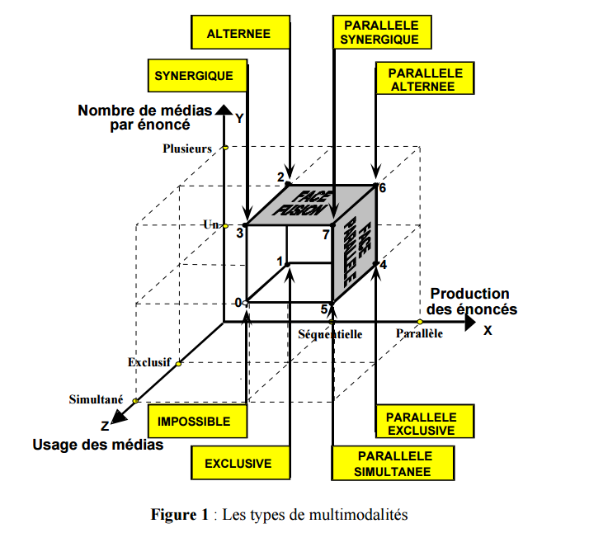
Introduction
Concepts
Systèmes multimodaux
Types de multimodalités
Conclusion

Slide 23
Introduction
Concepts
Systèmes multimodaux
Types de multimodalités
Conclusion
Sommet 1 : MULTIMODALITE EXCLUSIVE :
Pour ce type de multi-modalité, la production des énoncés doit être séquentielle, et un énoncé doit être exprimé entièrement à travers un seul média
Exemple : effacer un objet

Slide 24
Introduction
Concepts
Systèmes multimodaux
Types de multimodalités
Conclusion
Sommet 2 : MULTIMODALITE ALTERNEE
Pour ce type de multi-modalité, la production des énoncés doit être séquentielle, avec la possibilité d'utiliser plusieurs médias alternativement dans un énoncé.
Exemple : déplacer un objet

Slide 25
Introduction
Concepts
Systèmes multimodaux
Types de multimodalités
Conclusion
Sommet 3 : MULTIMODALITE SYNERGIQUE
Comme pour le type précédent, il est possible d'utiliser plusieurs médias dans un énoncé, mais cette fois il peuvent être utilisés simultanément.
Exemple : déplacer un objet

Slide 26
Introduction
Concepts
Systèmes multimodaux
Types de multimodalités
Conclusion
Sommet 4 : MULTIMODALITE PARALLELE EXCLUSIVE
Plusieurs énoncés indépendants peuvent être produits en parallèle. Cependant, un énoncé doit être exprimé entièrement à travers un même média, et à un instant donné, un seul média peut être actif.
Exemple : 2 tâches différentes effacer tout et sauvegarder

Slide 27
Introduction
Concepts
Systèmes multimodaux
Types de multimodalités
Conclusion
Sommet 5 : MULTIMODALITE PARALLELE SIMULTANEE
La différence avec le type précédent réside dans l'usage simultané des médias
Exemple : 2 tâches différentes: effacer un objet et en créer un autre.

Slide 28
Introduction
Concepts
Systèmes multimodaux
Types de multimodalités
Conclusion
Sommet 6 : MULTIMODALITE PARALLELE ALTERNEE
Dans ce type, où plusieurs énoncés peuvent être produits en parallèle, il est possible d'utiliser plusieurs médias dans un même énoncé. Cependant, à un instant donné, un seul média peut être utilisé
Exemple : deplacer un objet et déplacer le curseur

Slide 29
Introduction
Concepts
Systèmes multimodaux
Types de multimodalités
Conclusion
Sommet 7 : MULTIMODALITE PARALLELE
C'est le type de multi-modalité le plus complexe. Plusieurs énoncés peuvent être produits en parallèle et plusieurs médias peuvent être utilisés dans un même énoncé simultanément.
Exemple: Déplacer un objet et en effacer un autre.

Slide 30
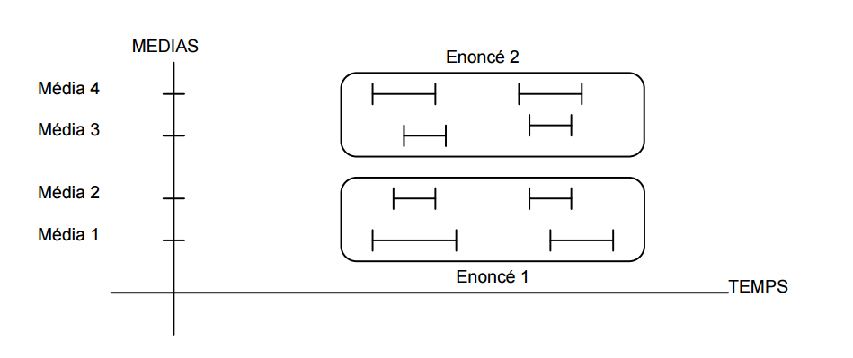
Introduction
Concepts
Systèmes multimodaux
Types de multimodalités
Conclusion
Sommet 7 : MULTIMODALITE PARALLELE
C'est le type de multi-modalité le plus complexe. Plusieurs énoncés peuvent être produits en parallèle et plusieurs médias peuvent être utilisés dans un même énoncé simultanément.

Slide 31
Conclusion

Slide 32
Introduction
Concepts
Systèmes multimodaux
Types de multimodalités
Conclusion
la multi-modalité permettrait à une plus vaste population d’utilisateurs d’employer les systèmes informatiques.
Les capacités intellectuelles, cognitives et motrices lors de l’interaction avec des systèmes multimodaux ainsi que les préférences et choix d’utilisation des modes de communication varient de manière significative entre les individus.

Slide 33
Merci de votre attention

Slide 34
Références
“Systèmes interactifs multimodaux” Jean Caelen
Laboratoire CLIPS/IMAG ,BP53, 38041 Grenoble Cedex 9
Interaction multimodale en entrée : Conception et Prototypage
Marcos Serrano , UNIVERSITÉ DE GRENOBLE
https://fr.wikipedia.org/wiki/Interactions_homme-machine
LES TYPES DE MULTIMODALITES
Y. BELLIK, D. TEIL ,LIMSI-CNRS

